Slide 1
Муниципальное Автономное Дошкольное Образовательное Учреждение «Детский сад № 39 «Ромашка»
«Словообразование посредством дидактических игр у детей старшего дошкольного возраста».
Учитель-логопед: Глебова И. В.

Slide 2
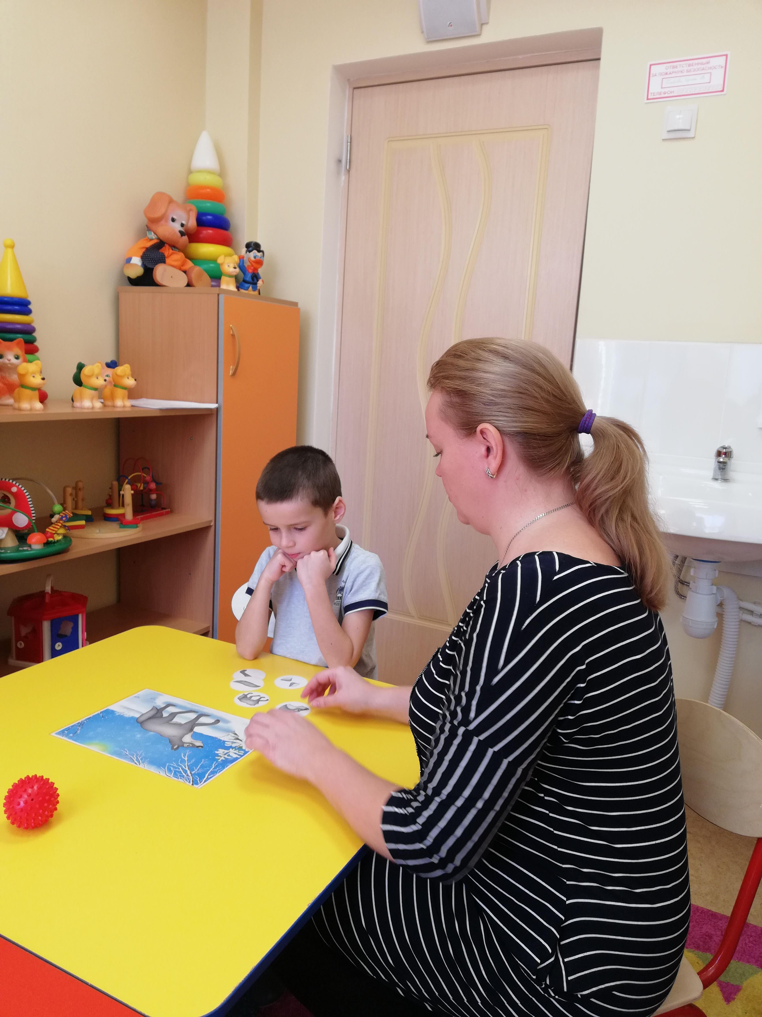
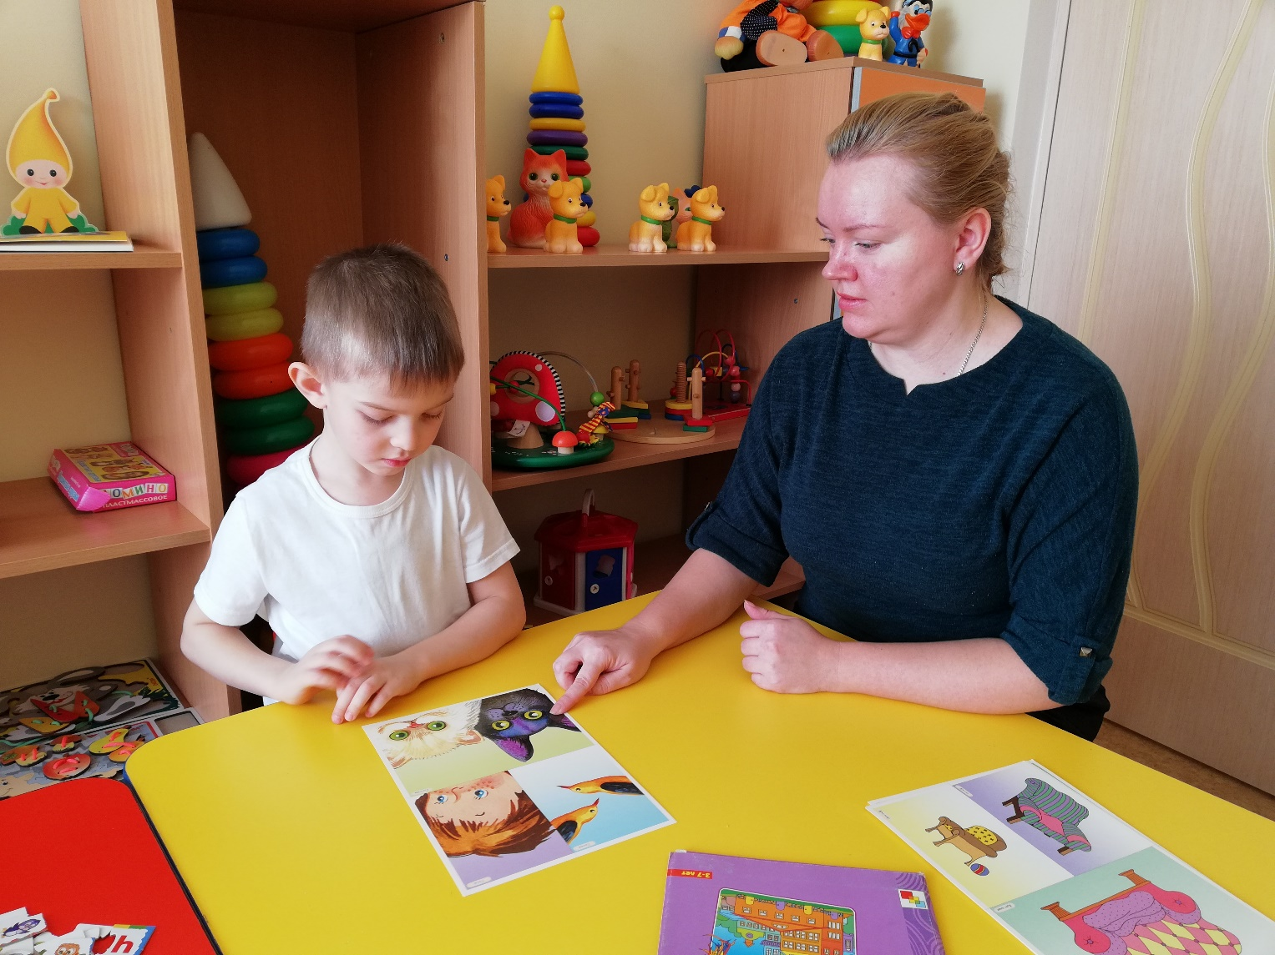
К.Д. Ушинский писал:
«учите ребенка каким-нибудь неизвестным ему пяти
словам – он будет долго и напрасно мучиться, но свяжите двадцать таких слов с картинками, и он их усвоит налету»

Slide 3
Формирование словообразования осуществляется последовательно - параллельно в три этапа:
I этап – закрепление словообразования наиболее продуктивных моделей;
II этап – работа над словообразованием менее продуктивных моделей;
III этап – уточнение значения и звучания непродуктивных словообразований.

Slide 4
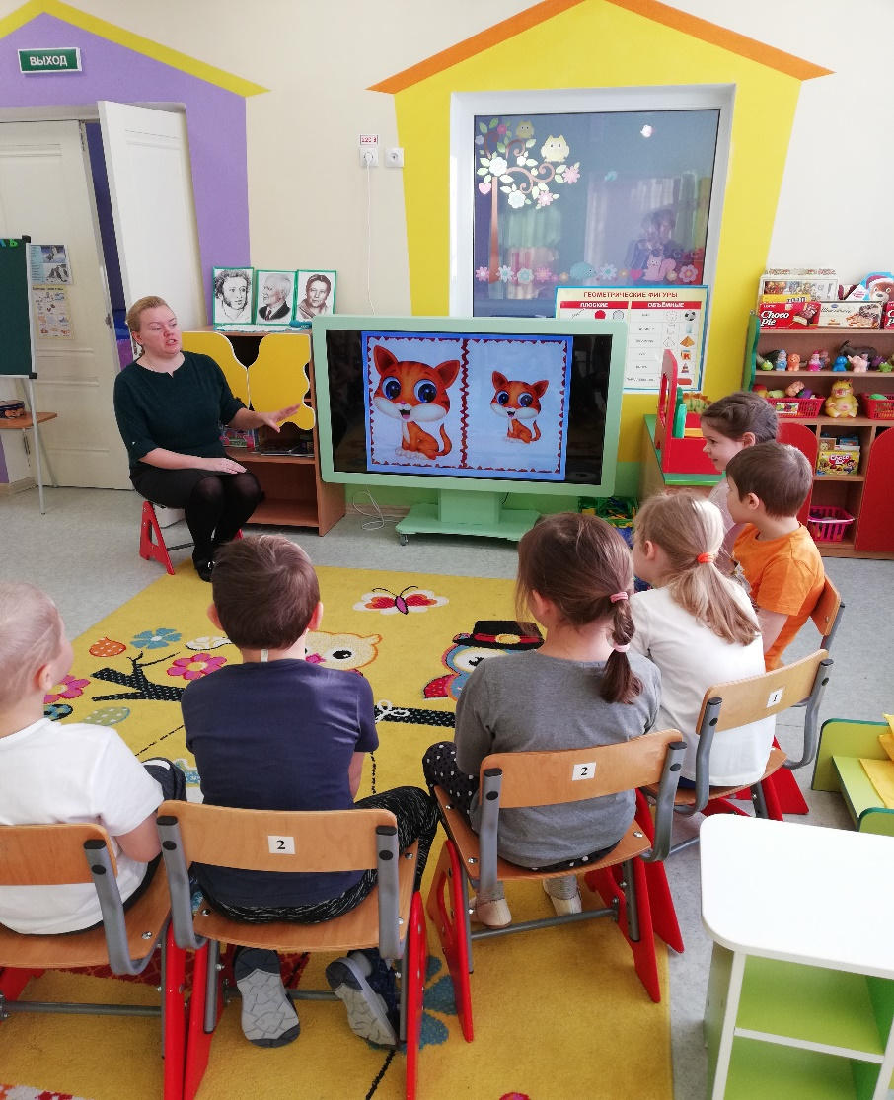
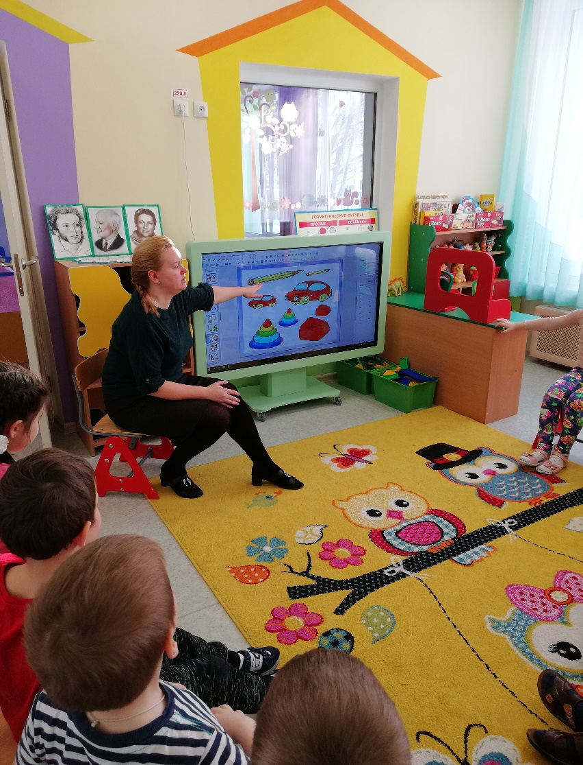
словообразование существительных

Slide 5
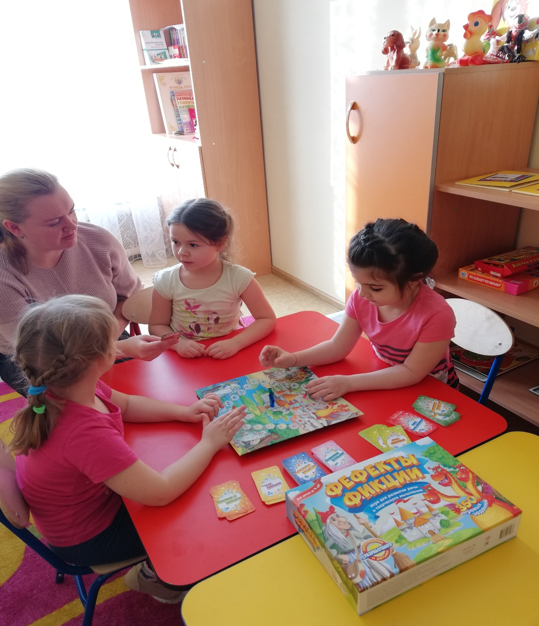
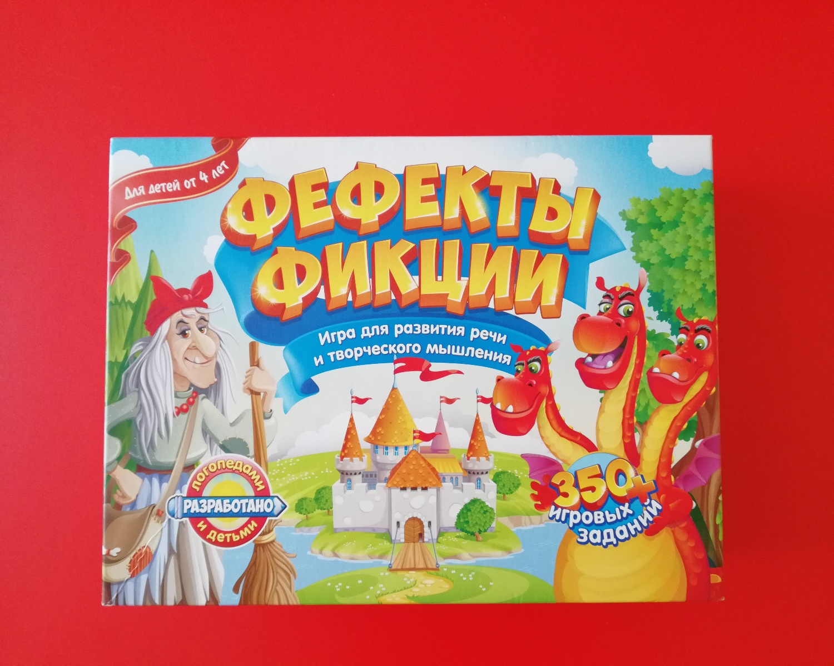
Словообразование прилагательных

Slide 6
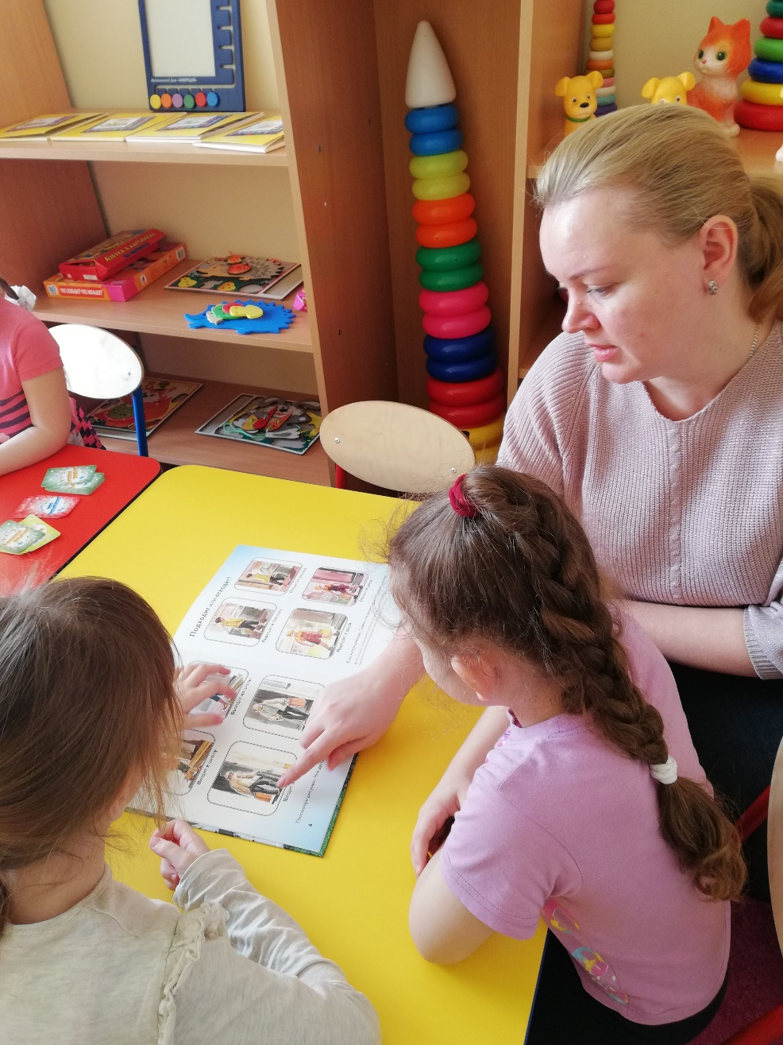
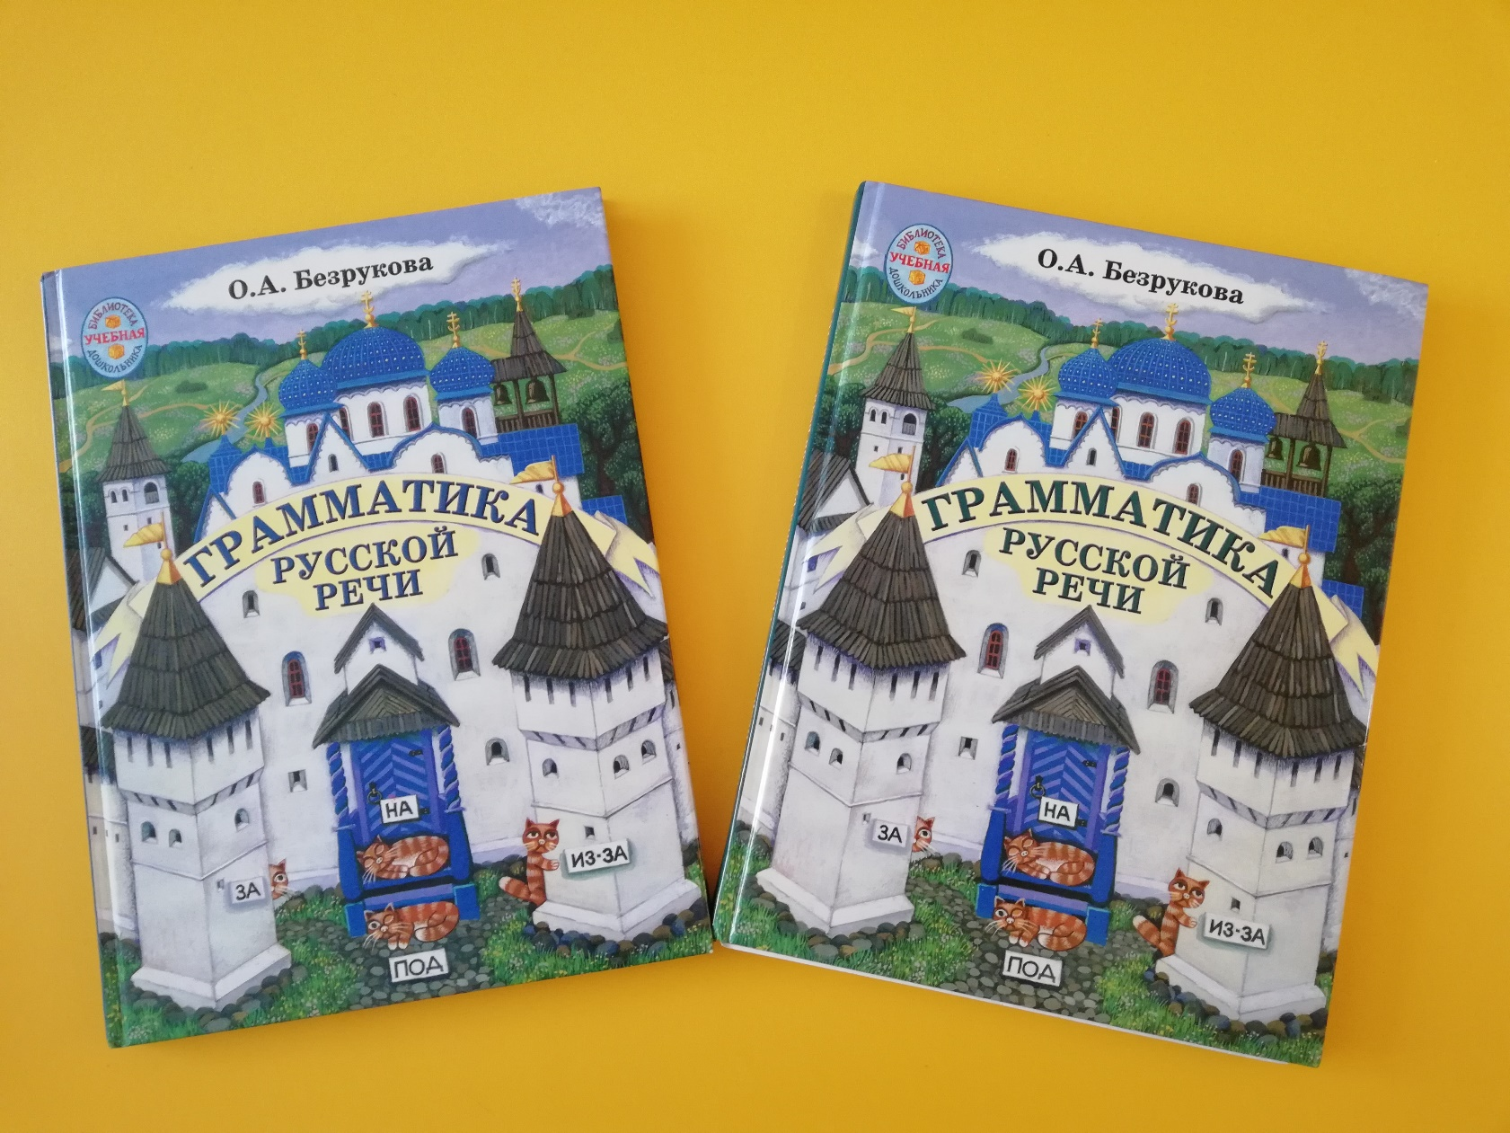
Словообразование глаголов

Slide 7
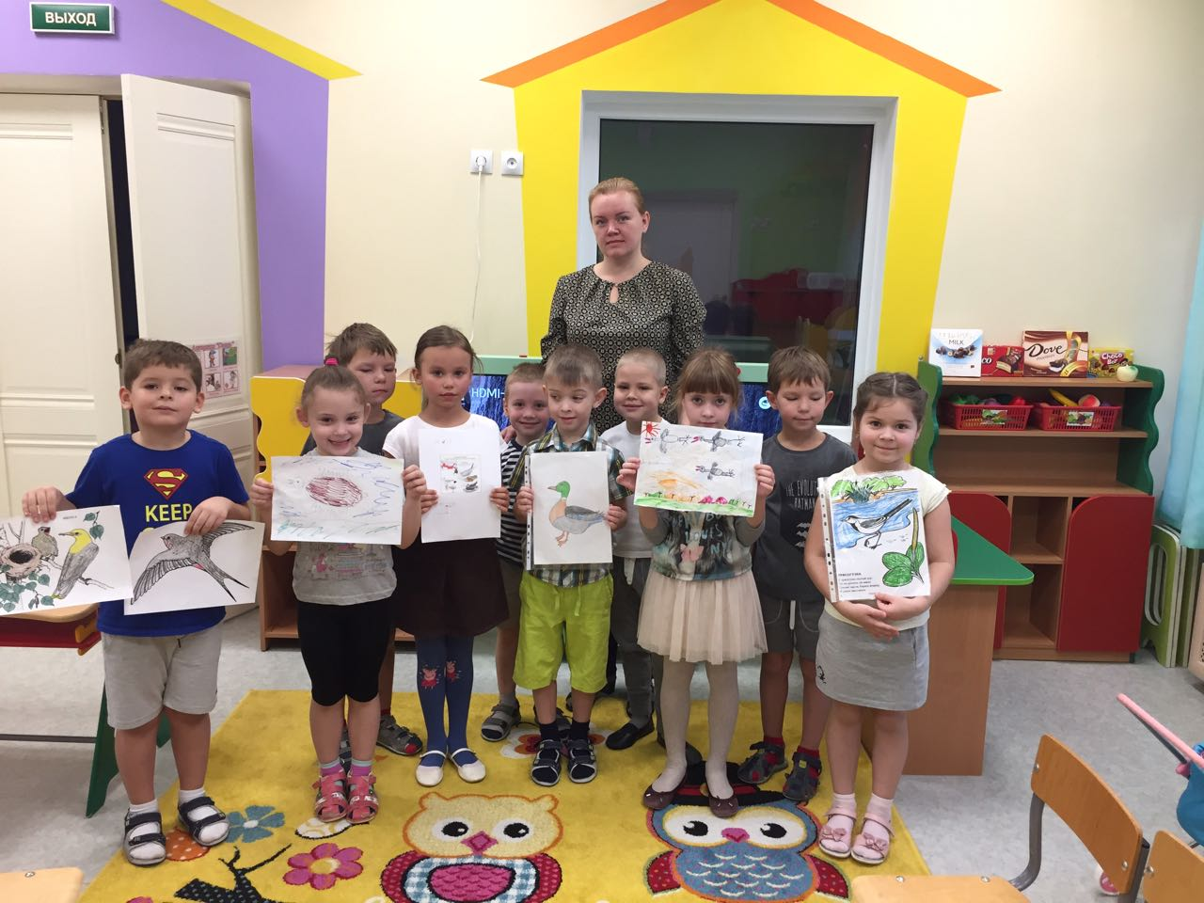
Спасибо за внимание!
2018год

